Slide 1
Unit8 We’re twins!
Checkout time

Slide 2
析 教 材
一、析 教 材

Slide 3
1、教材的内容和地位
《We’re twins! 》是牛津译林版三年级下册第八单元的内容，主题是“介绍他人/她人”，贴近学生的生活和实际。本节课内容checkout time为本单元的第四课时，是在学生已经掌握了前面的基础知识后的学习。它是对前面所学内容的复习和巩固，同时通过对本节内容的知识探究，也为以后的学习打下良好的基础，使学生从听、说、读和写各方面得到锻炼，在教材中具有重要的地位和作用。 。

Slide 4
2、教学重点、难点
教学重点： 掌握四会单词we, girl, man, woman, boy, name; 掌握四会句型：Who is he/she? Who’s this/that? He/She is my…
教学难点：能在情境中灵活运用Who is he/she? Who’s this/that? He/She is my…

Slide 5
3、教学目标
根据教材的编写意图，结合学生的思维情感和认知发展的需要，新课程强调知识与技能、过程与方法、情感态度与价值观三个角度的有机结合，本着这样的认识，我制定了如下教学目标：
【认知目标】
【能力目标】
【情感目标】

Slide 6
【认知目标】
理解句型Who is he/she? Who’s this/that? He/She is my…
【能力目标】
1.能熟练地听懂、会说、会读、会写本单元的四会单词及词组。
2.能熟练地听懂、会说、会读、会写本单元的四会句型
3.能理解句型Who is he/she? Who’s this/that? He/She is my…
4.能够灵活运用所学，介绍他人
【情感目标】
通过本课学习，使学生能够学会介绍他人，提高语言运用能力和交际能力

Slide 7
析 教 材
讲 教 法
二、讲 教 法

Slide 8
教法：
为调动学生积极性，体现学生主体地位，本节课采用：
任务型教学法：学生在完成学习任务的过程中，提高综合语言运用能力
2. 多媒体辅助教学法：通过多媒体的运用，提高学生的积极性，调动学习英语的兴趣
3.情境教学法：给学生不断创设各种真实的场景，在真实的语境中锻炼口语交际能力

Slide 9
析 教 材
讲 教 法
论 学 法
三、论 学 法

Slide 10
学法：
根据个体身心发展规律的特点，中小学生处于人生阶段身心发展最迅速的时期，学生是具有主观能动性的教育对象，我们可以了解到此时的学生具有发展的可能性和可塑性，因此我们要引导学生在通过观察、小组合作的方法中逐渐感悟语言项目的功能，让学生在多层次的练习中体会到学习英语时“运用”的必要性，鼓励学生积极思维，大胆尝试。教学过程中，从教材的特点出发，结合学情，让学生自主掌握方法，合作探究学习，在重点处引导，难点处点拨，关键处强调，从而完成教学任务。

Slide 11
析 教 材
讲 教 法
论 学 法
四、说 过 程
说 过 程

Slide 12
我的教学过程分为:热身复习，新课探究，课堂小结，布置作业四个环节。

Slide 13
Step1. warm-up
1.Greeting
2.Free talk师生互相交流
师生间的交流，营造了轻松和谐的课堂氛围，同时通过free talk 的方式帮助学生巩固旧知，提高语用能力，进入到英语学习的状态中，为本节课的学习做好铺垫。

Slide 14
Step2. Play a game
观察黑板上出现的图片，快速地用英文表达，比一比谁说得又快又准，回顾本单元需要掌握的单词，巩固旧知。

Slide 15
Step3. Review
1.把家庭成员人物图片贴在黑板上，学生通过观察图片进行思考，并结合所学到的句型进行对话操练
老师提问：Who’s this/that?
Who’s he/she?
学生回答：This/That is…
He/She is …

Slide 16
Step4. Look and answer
1.出示checkout time的图片，引导学生观察图中人物，对本单元的词汇复习巩固
2.Look and answer
指导学生读P55的对话，结合上下文，说出所缺内容。

Slide 17
Step5. Read and write:
再给出一幅全家福的照片，让学生根据这幅全家福，运用本单元的词汇和句子来介绍图片里的人物关系。
结合句子：
Who’s this/that?
This/That is…
Who’s he/she?
He/She is …

Slide 18
4、课堂小结
1.四会单词we, girl, man, woman, boy, name;
2.四会句型：Who is he/she? Who’s this/that? He/She is my…
3. 在情境中灵活运用Who is he/she? Who’s this/that? He/She is my…

Slide 19
5、布置作业
1、完成课后作业
2、复习本单元所学内容

Slide 20
析 教 材
讲 教 法
论 学 法
五、评价反思
说 过 程

Slide 21
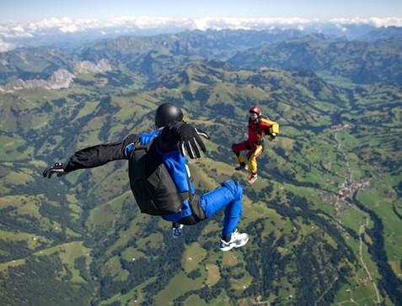
本节课通过深挖教材，按大纲要求，使学生学习英语的兴趣得到培养，信心得到增强，学习内容与生活实际相结合，语言综合运用能力得到提高，达到较好的学习效果。

Slide 22
Thanks for watching!

